Slide 1
Optativa
Cabeamento estruturado e fibras ópticas
Aula 03:Técnicas e subsistemas
(parte 2)
Prof. Diovani Milhorim

Slide 2
Técnicas e subsistemas
Cabeamento Vertical (Backbone)
  Consiste nos meios de transmissão (cabos e fios) conectores de cruzamento (cross-connects) principal e intermediários, terminadores mecânicos, utilizados para interligar os Armários de Telecomunicões, Sala de Equipamentos e instalações de entrada.
  Normas ANSI/TIA/EIA-569-B e ISSO-IED 18010

Slide 3
Técnicas e subsistemas
Estrutura hierárquica do cabeamento (backbone)

Slide 4
Técnicas e subsistemas
Estrutura hierárquica do cabeamento (backbone)
Redundância
  Interligação dos distribuidores de cada prédio.
  Interligação das caixas de distribuição intermediárias dentro de um mesmo prédio
  Nunca se deve ligar caixas de distribuição intermediárias em prédios diferentes.
  Nunca se deve ligar caixa de distribuição intermediária a um distribuidor de outro prédio.

Slide 5
Técnicas e subsistemas
Estrutura hierárquica do cabeamento (backbone)
Cabos reconhecidos
  UTP de quatro pares 100 Ω
  F/UTP de quatro pares 100 Ω
  Cabo UTP multipares (apenas voz)
  Cabos ópticos multimodo (62,5/125μm ou 50/125 μm)
  Cabo óptico monomodo

Slide 6
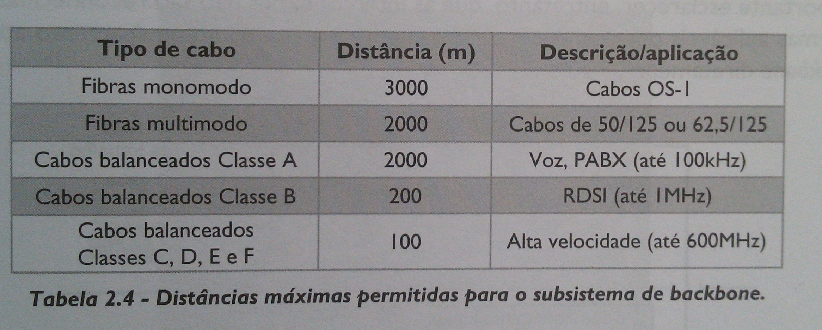
Técnicas e subsistemas
Distâncias máximas:

Slide 7
Técnicas e subsistemas
Distâncias máximas:
Em distâncias superiores a 90 m usar sempre cabos ópticos.
A norma ANSI/TIA-568-C reconhece fibras ópticas monomodo para distâncias de até 10.000m.

Slide 8
Técnicas e subsistemas
Classificação – Backbone
Backbone de campus: interconecta dois ou mais edifícios em uma mesma área.
Backbone de edifício : interconecta diferentes pavimentos de um mesmo edifício.

Slide 9
Técnicas e subsistemas
Backbone de campus
Cabos ópticos devem ser usados para interconexão de edifícios.
Cabos multipares apenas para voz (50,100 ou 200 pares).
Nunca ligar cabeamento horizontal diretamente ao ativo (não reconhecido pela norma).

Slide 10
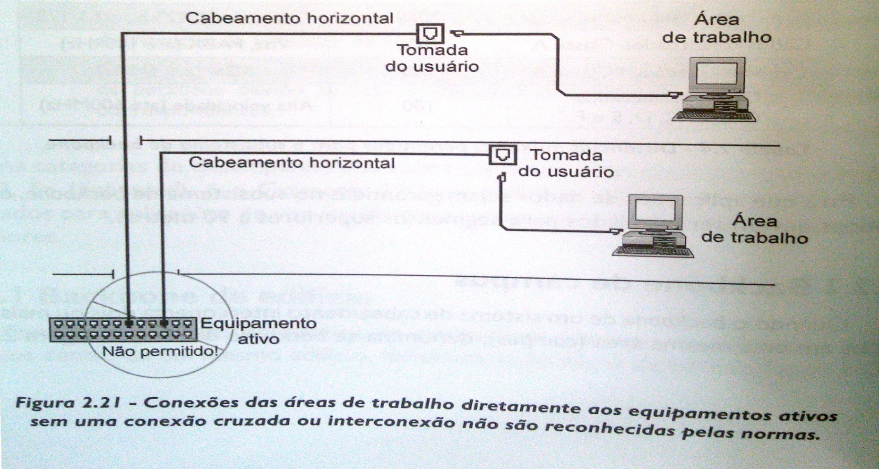
Técnicas e subsistemas
Backbone de campus

Slide 11
Técnicas e subsistemas
Backbone – recomendações da norma:
Cabos multipares:
  Máximo de duas emendas para backbone de campus
  Máximo de uma emenda para backbone de edifício
Cabos ópticos:
  Número de emendas mediante cálculo de perdas do enlace
  Comprimento máximo do canal:
    Monomodo: 3.000m ANSI/TIA-568-c
    Multimodo: 2.000 m ANSI/TIA-568-c
    Monomodo e multimodo: 2.000 m NBR 14565:2007 e ISO

Slide 12
Técnicas e subsistemas
Área de trabalho:
Espaços em um edifício comercial nos quais os usuários da rede interagem com seus respectivos equipamentos terminais.
Espaço de um subsistema de cabeamento para telecomunicações em que os cabos provenientes do distribuidor de piso são terminados em tomadas de telecomunicações acessíveis aos usuários para a conexão de seus equipamentos `a rede do edifício.

Slide 13
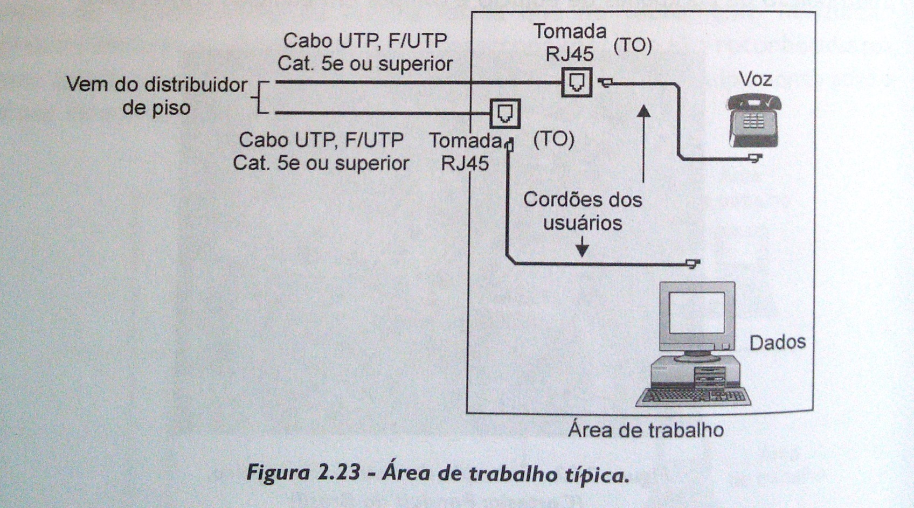
Técnicas e subsistemas
Área de trabalho:

Slide 14
Técnicas e subsistemas
Área de trabalho:
  Cada tomada deve possuir, no mínimo, dois tipos de acesso: dados e voz.
  Deve existir no mínimo duas tomadas para cada área de trabalho de 10 m^{2.}
    Uma tomada obrigatoriamento par trançado 5e ou superior
    ^{Segunda tomada :}
      Par trançado 5e ou superior
      Cabo multimodo 50/125 μm e cabos OM-3 (otimizado para laser)
      Cabo óptico multimodo 60/125 μm
  Comprimento máximo para cabo par trançado: 5m.

Slide 15
Técnicas e subsistemas
Área de trabalho:
  Espelhos de tomadas 4x2 ou 4x4 ou caixas de superfície.
  Evite caixas no piso (manutenção e limpeza)
  Tomadas montadas próximas ao ponto de alimentação elétrica.
  Não são reconhecidos pela norma
    Cabos STP (blindados)
    Cabos coaxiais
    Cabos de UTP ou F/UTP categoria abaixo de 5e.

Slide 16
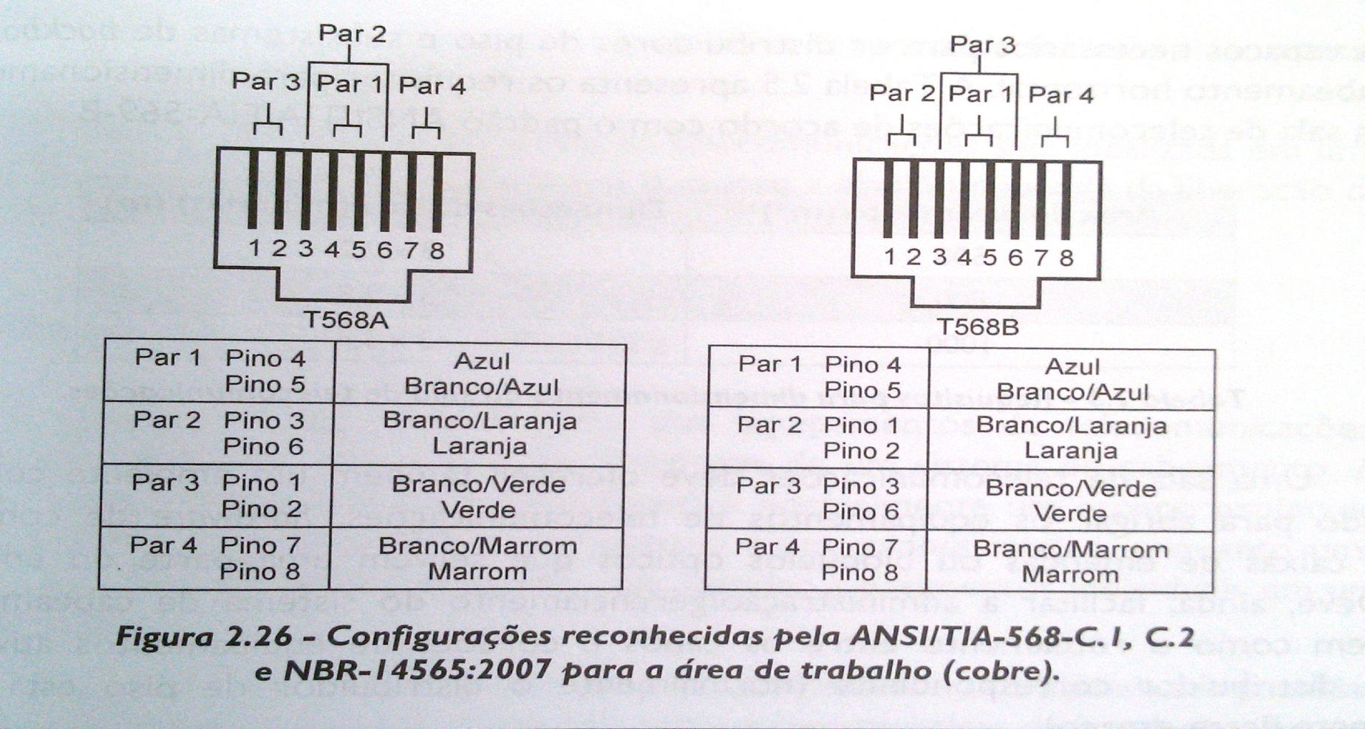
Técnicas e subsistemas
Área de trabalho: Padrão 568-A e B

Slide 17
Técnicas e subsistemas
Sala de telecomunicações:
Local onde são colocados os painéis distribuidores bem como equipamentos
Neste local é feita a conexão cruzada (cross-conection) entre painéis distribuidores e os equipamentos
O armário de telecomunicações é uma das extremidades do cabeamento horizontal
Pode ser uma sala, um armário, ou mesmo um gabinete fechado (rack) padrão 19”, dependendo do tamanho do edifício
O armário de telecomunicações faz a integração entre o cabeamento horizontal e o vertical

Slide 18
Técnicas e subsistemas
Sala de telecomunicações:
Os painéis distribuidores de cabos metálicos podem ser de dois tipos
  Patch panel 19” com portas RJ45
  Blocos distribuidores tipo IDC 110
Nos patch panels cada porta representa uma tomada de um ponto de saída
Nos blocos o cabo que liga à tomada do ponto de saída é aberto em 4 pares

Slide 19
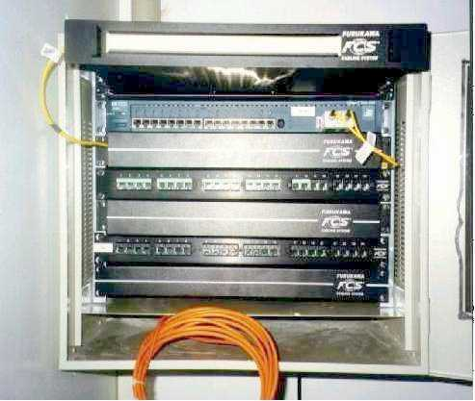
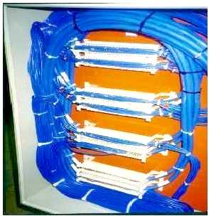
Técnicas e subsistemas
Sala de telecomunicações:

Slide 20
Técnicas e subsistemas
Sala de telecomunicações:
Os patch panels utilizam o padrão RJ45, o que os torna mais fáceis de usar, pois as portas são idênticas às tomadas e às saídas dos switchs
Os blocos são menores e mais compactos que os patch panels
Utilizam o padrão IDC 110 para conexão, e cada par é acessível individualmente, pela parte frontal do bloco
Devido à separação dos pares, o bloco facilita as diversas aplicações, tais como telefonia, TV, som ambiente, etc.

Slide 21
Técnicas e subsistemas
Sala de telecomunicações:
Componentes
  Equipamentos ativos (roteadores, switchs, multiplexadores, etc)
  Painéis distribuidores: patch panel, bloco 110 IDC e distribuidor interno ótico (DIO)
  Cordões de manobra (patch cords) de cobre (cabos UTP) ou em fibra ótica
  Distribuidores óticos
  Suportes para painéis e equipamentos (racks)

Slide 22
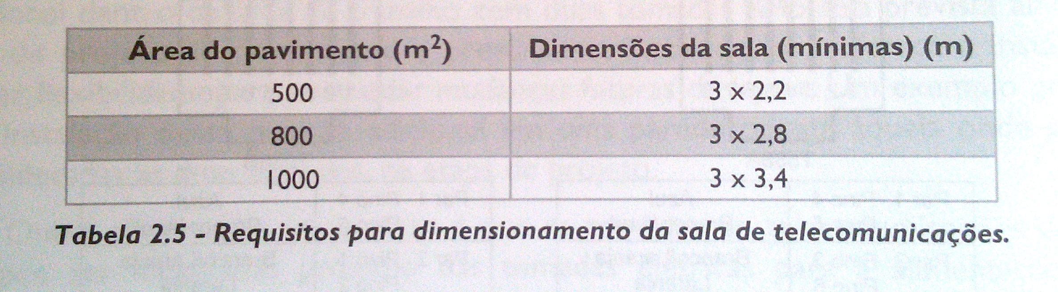
Técnicas e subsistemas
Sala de telecomunicações:

Slide 23
Técnicas e subsistemas
Sala de Equipamentos:
  Abriga os equipamentos de telecomunicações, de conexão e instalações de aterramento e de proteção;
  Contém a conexão cruzada principal ou a conexão secundária, usada conforme a hierarquia do Backbone

Slide 24
Técnicas e subsistemas
Sala de Equipamentos:
Na Sala de Equipamentos estão colocados os equipamentos principais de uma rede, ou os de maior complexidade
A partir da Sala de Equipamentos é feito o controle e gerenciamento das instalações de comunicação de uma instalação
Componentes
  Equipamentos ativos principais - hubs, switches, multiplexadores, etc.
  Painéis distribuidores de cobre e de fibra, bem como suportes tipo rack
  Servidores
  Central PABX
  Centrais de TV e de som
  Centrais de controle e automação

Slide 25
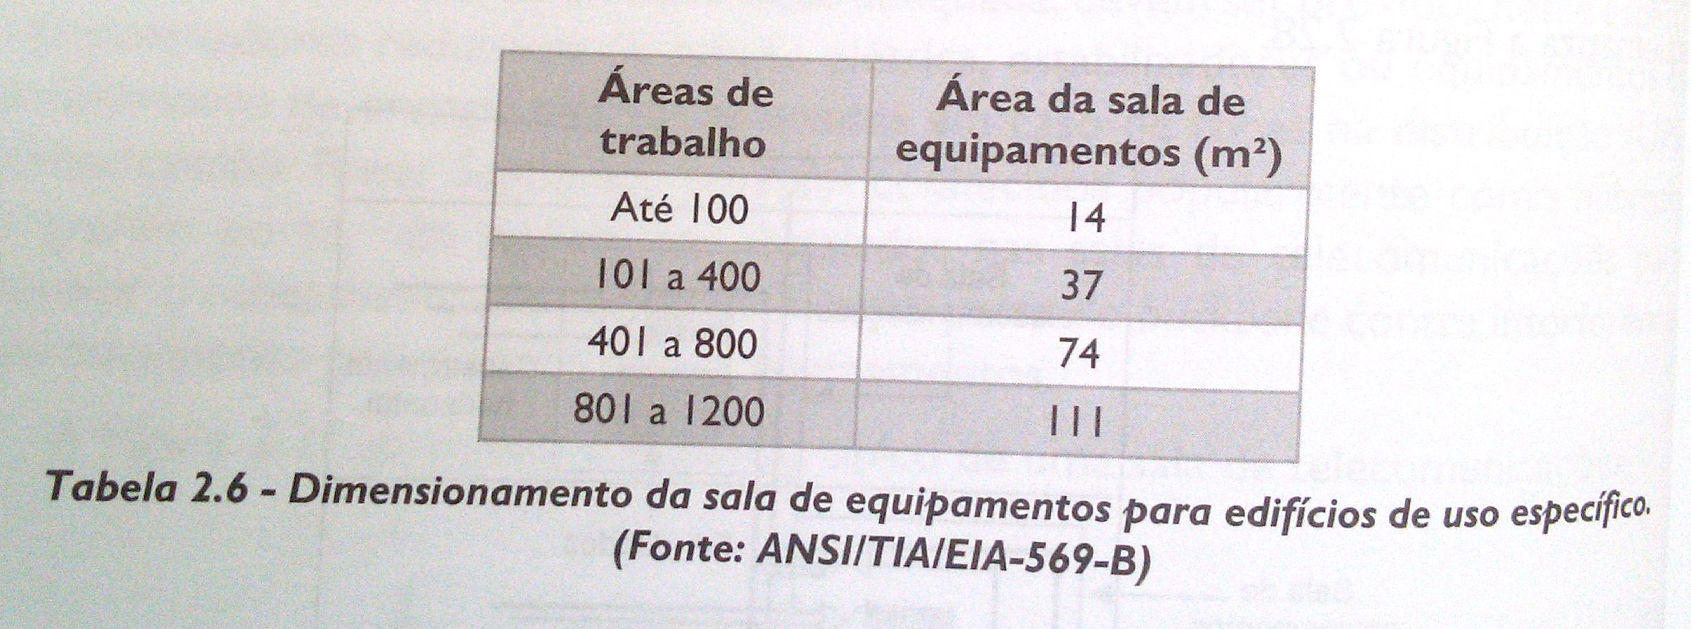
Técnicas e subsistemas
Sala de Equipamentos:

Slide 26
Técnicas e subsistemas
Infraestrutura de entrada
Ponto de acesso de comunicação externa da edificação
Meio pelo qual chegam e saem as informações da instalação
Fazem parte da entrada os acessos de telefonia vindos da concessionária, acessos de televisão, cabos de fibra ótica externos, entradas de rádio digital, etc.
Faz parte da entrada uma área mínima em parede ou uma sala para instalação dos equipamentos e acessórios de montagem

Slide 27
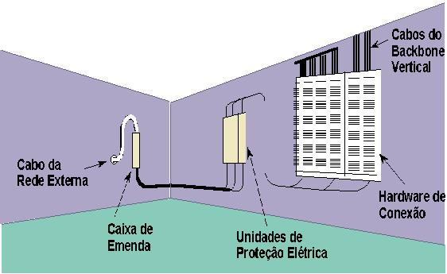
Técnicas e subsistemas
Infraestrutura de entrada

Slide 28
Técnicas e subsistemas
Infraestrutura de entrada
Na prática se instala o DG (distribuidor geral) de telefonia nesta área.
Norma ANSI/TIA/EIA-569-B e ISSO-IEC 18010

